Slide 1
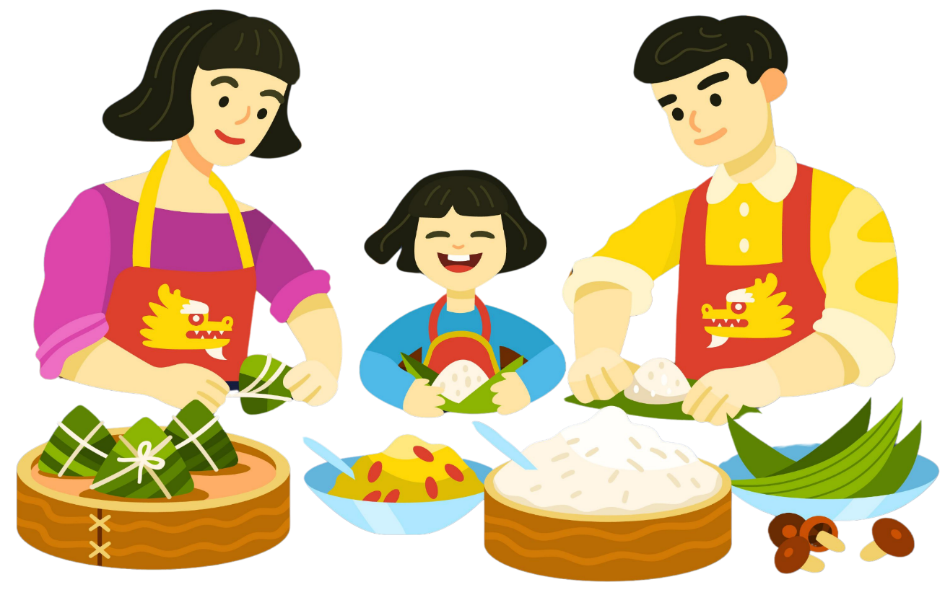
Tuần 23:

Slide 3
Để viết đoạn văn thể hiện tình cảm,
cảm xúc chúng ta cần chuẩn bị những gì?

Slide 5
Chọn một trong những đề dưới đây:
Đề 1: Viết đoạn văn thể hiện tình cảm, cảm xúc về một lễ hội của quê hương.
Đề 2: Viết đoạn văn thể hiện tình cảm, cảm xúc về một buổi hoạt động ngoại khoá của trường hoặc lớp em.
Đề 3: Viết đoạn văn thể hiện tình cảm, cảm xúc về hoạt động gói bánh chưng hoặc bánh tét ngày Tết.

Slide 6
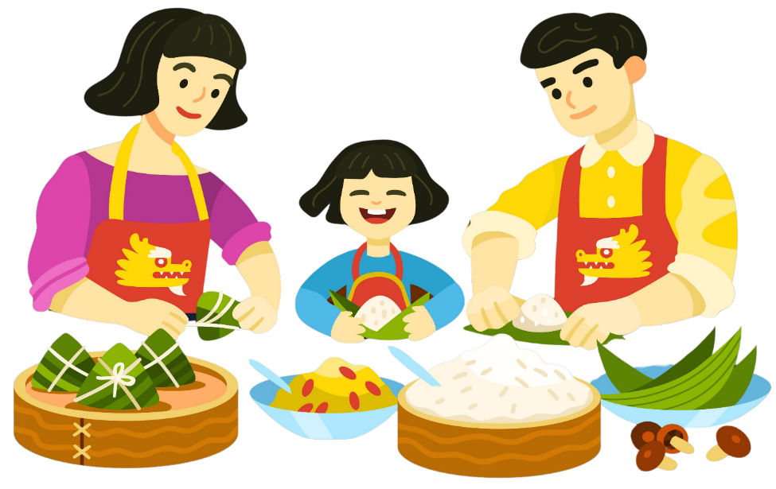
– Lựa chọn sự việc mà em muốn thể hiện tình cảm, cảm xúc.
– Ghi chép lại những chi tiết nổi bật của sự việc, ghi ngắn gọn tình cảm, cảm xúc của em về những chi tiết đó.

Slide 7
Lựa chọn sự việc: Hội vật ở Đan Phượng, Hà Nội.
Ghi chép những chi tiết nổi bật:
+ Một trận đấu vật bao gồm hai người tham gia. Hai đô vật khỏe mạnh, lực lưỡng bước vào sân cúi chào khán giả.
+ Khi trọng tài tít còi và phất cờ ra hiệu trận đấu bắt đầu, hai đô vật đôi tay chắc khỏe ra múa khỏi động.
+ Đôi chân không ngừng giậm nhảy để tìm cách tiến lại gần đối thủ.
+ Một hồi, đô vật thắt khăn xanh một tay giữ được chân đô vật thắt khăn đỏ, một tay giữ bờ vai.
+ Thân hình hai đô vật dũng mãnh, gương mặt nhễ nhại dưới ánh nắng.
+ Hai đô vật đưa cánh tay vạm vỡ lau vội mồ hôi trên khuôn mặt rồi giơ tay chào kết thúc trận vật.
- Tình cảm, cảm xúc của em: Hội vật thực sự đã trở thành nét đẹp văn hóa trong dịp đầu năm của người dân Đan Phượng.

Slide 8
– Lựa chọn sự việc mà em muốn thể hiện tình cảm, cảm xúc.
– Ghi chép lại những chi tiết nổi bật của sự việc, ghi ngắn gọn tình cảm, cảm xúc của em về những chi tiết đó.

Slide 11
Mở đầu: Trong dịp Tết vừa qua, em được bố mẹ đưa đi chơi các lễ hội ở vùng ngoại thành. Em rất ấn tượng với hội vật ở Đan Phượng. Hội diễn ra từ ngày mùng 4 đến ngày mùng 9 tháng Giêng hằng năm để mừng Đảng, mừng Xuân và hun đúc tinh thần thượng võ của nhân dân.

Slide 12
- Triển khai:
+ Không khí hội vật rất tưng bừng và náo nhiệt.
+ Một trận đấu vật bao gồm hai người tham gia. Hai đô vật khỏe mạnh, lực lưỡng bước vào sân cúi chào khán giả.
+ Khi trọng tài tít còi và phất cờ ra hiệu trận đấu bắt đầu, hai đô vật đôi tay chắc khỏe ra múa khỏi động.
+ Đôi chân không ngừng giậm nhảy để tìm cách tiến lại gần đối thủ.
+ Một hồi, đô vật thắt khăn xanh một tay giữ được chân đô vật thắt khăn đỏ, một tay giữ bờ vai.

Slide 13
+ Khán giả đánh trống, vẫy cờ và hò reo không ngừng cổ vũ trận vật làm không khí càng náo nhiệt.
+ Thân hình hai đô vật dũng mãnh, gương mặt nhễ nhại dưới ánh nắng.
+ Thoắt cái, một đô vật đã vật được đối thủ ngã xuống đất.
+ Khán giả vỗ tay, hò hét để chúc mừng chiến thắng này.
+ Hai đô vật đưa cánh tay vạm vỡ lau vội mồ hôi trên khuôn mặt rồi giơ tay chào kết thúc trận vật.
- Kết thúc: Hội vật thực sự đã trở thành nét đẹp văn hóa trong dịp đầu năm của người dân Đan Phượng.

Slide 15
– Các ý có được sắp xếp hợp lí và phù hợp với bố cục của đoạn văn thể hiện tình cảm, cảm xúc về một sự việc không?
– Có thể hiện được tình cảm, cảm xúc về những chi tiết nổi bật của sự việc không?

Slide 16
Chuẩn bị bài cho tiết học sau viết đoạn văn.

Slide 17
